Slide 1
У каждого своя профориентация? («Муравьи»)
«БИЛЕТ В БУДУЩЕЕ»
ПРЕДПРИЯТИЯ
«ПРОФОРИЕНТАТОРЫ»
(ЧАСТНЫЙ СЕКТОР)
МИНПРОС
(ПРОФОРИЕНТАЦИОННЫЙ МИНИМУМ)
ПРОФОРИЕНТАЦИЯ
ШКОЛА
РОИВы
ДОП. ОБРАЗОВАНИЕ ДЕТЕЙ
РОДИТЕЛИ
РЕГИОНАЛЬНЫЕ ПРОФОРИЕНТАЦИОННЫЕ ПРОЕКТЫ
НАУЧНО-ОБРАЗОВАТЕЛЬНОЕ СООБЩЕСТВО
СПО
ВУЗЫ
...Что такое профориентация?
Повышение престижа востребованных профессий? Ориентирование на профессии? Подбор будущей профессии для школьника? Маркетинг образовательных программ? Рекрутинг студентов на «непрестижные» специальности? Формирование кадрового резерва компаний? Построение успешной карьеры?...
1

Slide 2
Что такое «профориентация»?
КОНСУЛЬТАТИВНАЯ
ПРОФОРИЕНТАЦИЯ
Цель: сопровождение конкретного профессионального (профессионально-образовательного) выбора
ОБРАЗОВАТЕЛЬНАЯ
ПРОФОРИЕНТАЦИЯ
Цель: подготовка к самостоятельному социально-профессиональному самоопределению
профориентация
«ВОЗДЕЙСТВУЮЩАЯ» ПРОФОРИЕНТАЦИЯ
Цель: управление поведением человека в процессе его профессионального выбора
Обед из трёх блюд или винегрет?
2

Slide 3
Три картины мира
3

Slide 4
«Профессиональная ориентация» vs «профессиональное самоопределение»
?
Из презентации С.Ф.Туктамышевой, Казань.

Slide 5
Структура подготовки кадров в РФ (2013)
Когда вместо «профориентации» – «сопровождение профессионального самоопределения»

Slide 6
Кто заказчик?
✓
В
✓
К
✓
О
6

Slide 7
Кто профориентируемый?
В
Субъект
Объект
К
Субъект с дефицитами
О
Объект
Субъект
7

Slide 8
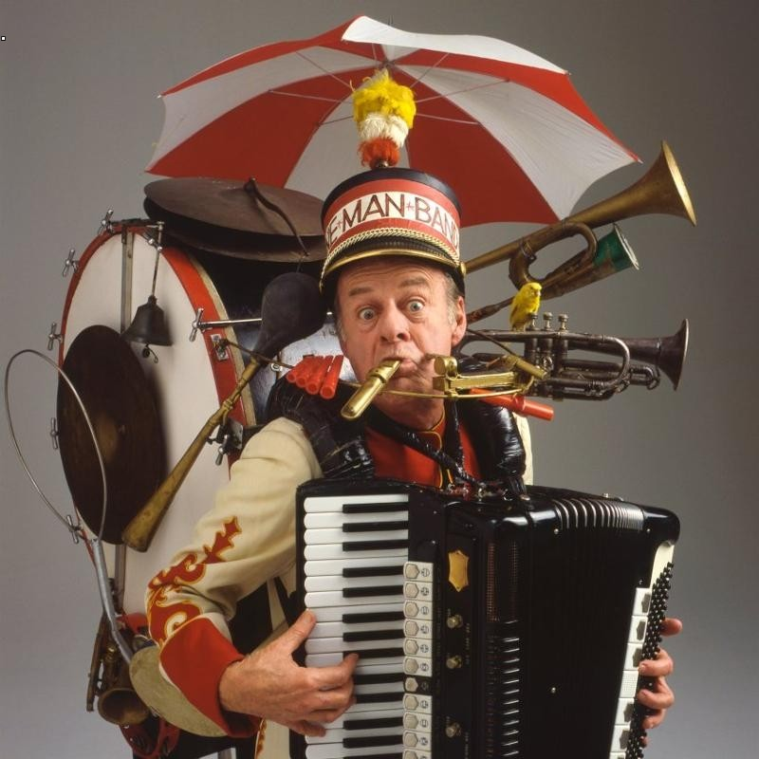
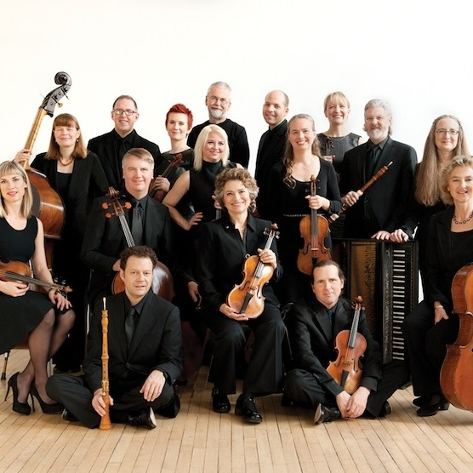
Кто профориентатор?
?
Человек-оркестр или оркестр-команда?
8

Slide 9
В+В+В=О
Хорошие рецепты

Название статьи (2022): «Организация профессионального самоопределения обучающихся класса психолого-педагогической направленности посредством профессиональной пробы»
В
Профессиональная проба
9

Slide 10
В+В+В=О
Хорошие рецепты
В+В+В
Цикл профессиональных проб
В
Профессиональная проба
10

Slide 11
В+В+В=О
Хорошие рецепты
О
Цикл профессиональных проб в образовательной оболочке
В+В+В
Цикл профессиональных проб
В
Профессиональная проба
11

Slide 12
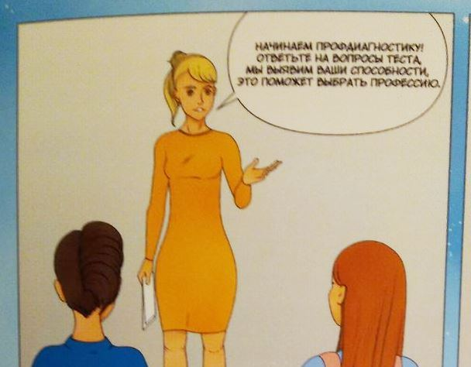
Определите парадигму?
(С) Библиотека самоопределения, Москва
12

Slide 13
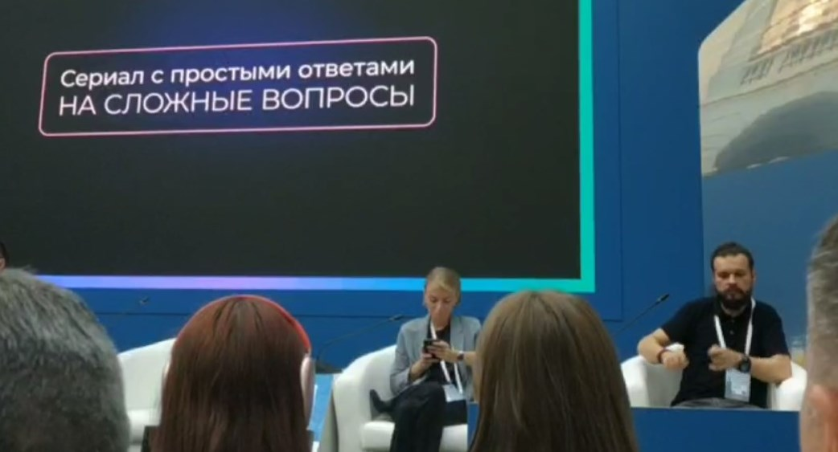
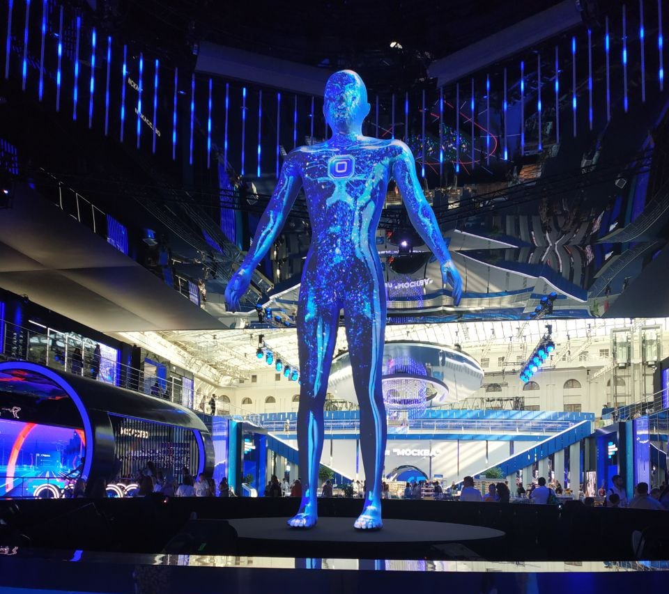
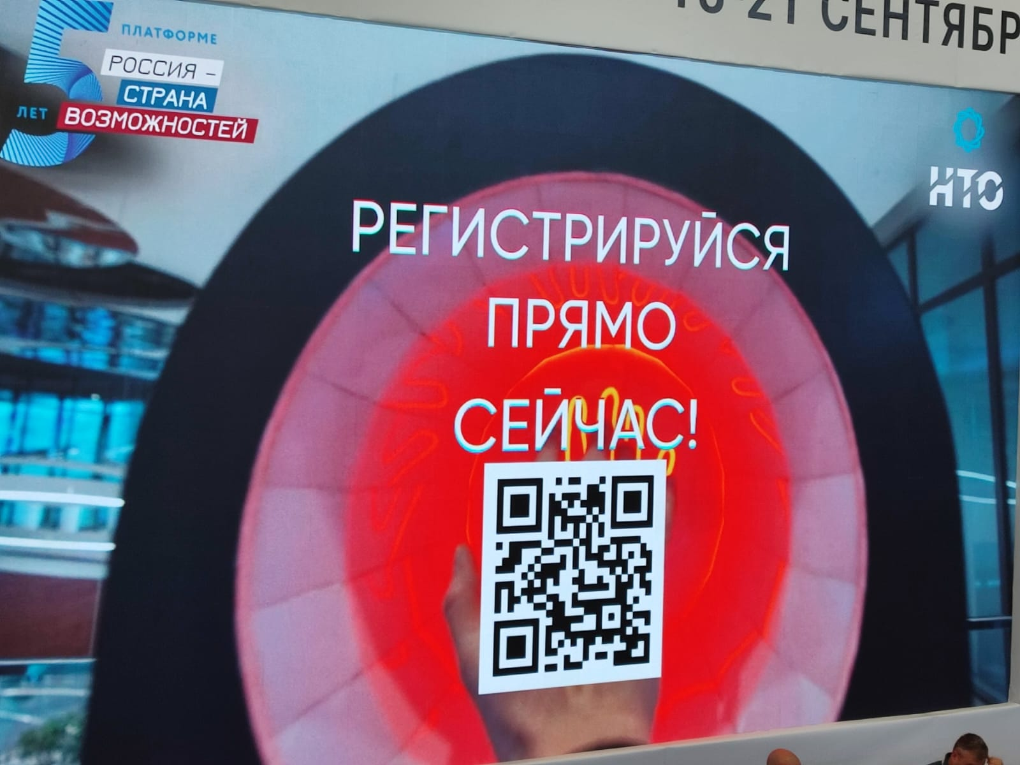
Определите парадигму?
13

Slide 14
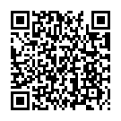
Определите парадигму?
Мы решили внимательнее приглядеться к опыту наших зарубежных коллег, где тема самоопределения уже давно в тренде, и никого не удивишь оплачиваемыми стажировками в ООН, турами для подростков в Африку или возможностью пойти в подмастерья (apprenticeships). Мы всё равно удивились, выбрали 5 самых популярных форматов и добавили десяток ссылок на стоящие проекты.
Тематические парки
Программы менторства
Стажировки
Волонтёрство
Свободный год (gap year)
https://intalent.pro/article/5-formatov-proforientacii-praktikuemyh-vo-vsyom-mire.html
14

Slide 15
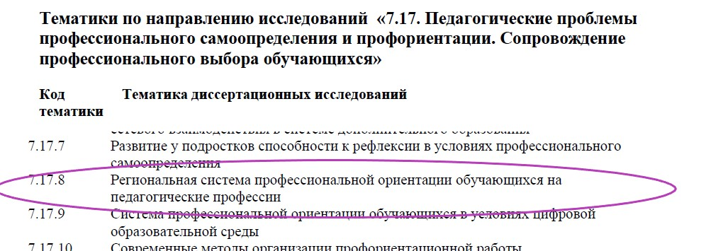
Определите парадигму?
15

Slide 16
Определите парадигму?
(С) Норникель, Норильск
16

Slide 17
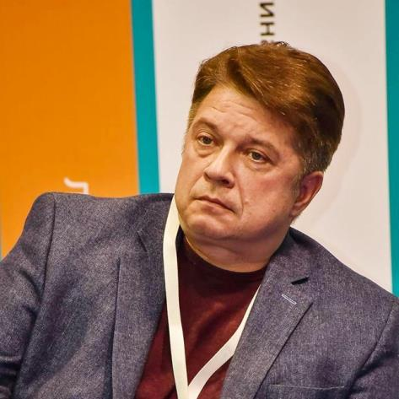
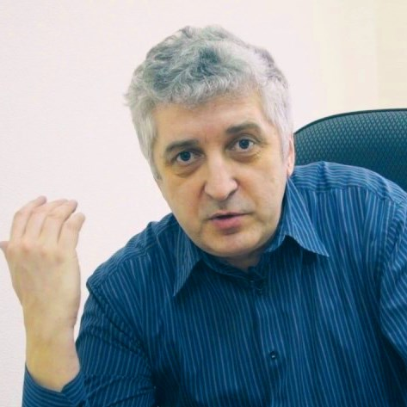
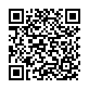
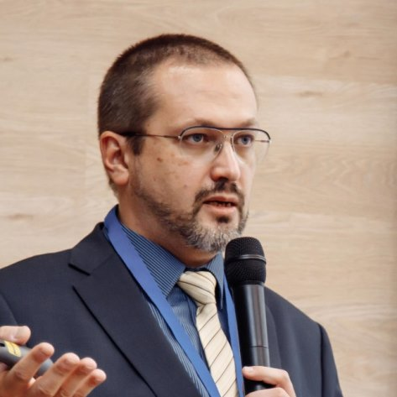
Блинов В.И., Родичев Н.Ф., Сергеев И.С. Образовательная профориентация Учебно-практическое пособие СПб.: Лань, 2023. – 336 с.
17

Slide 18
Информационно-консультативная поддержка и обратная связь: https://t.me/obr_profor
Блинов В.И., Родичев Н.Ф., Сергеев И.С. Образовательная профориентация : Учебное пособие. СПб.: Лань, 2023. – 336 с.
18

